Slide 1

Einführung
EU - Offenlegungsverordnung

Slide 2
NACHHALTIGKEIT
Nachhaltigkeit ist eine Entwicklung, welche die Bedürfnisse der gegenwärtigen Generation befriedigt, ohne die Fähigkeit zukünftiger Generationen zu gefährden, ihre eigenen Bedürfnisse zu befriedigen.
(Definition Brundtland-Bericht von 1987)
Was ist zu tun und wie geht es weiter?

Slide 3
Inhalt
Zahlen – Daten - Fakten
Europarechtliche Vorgaben
MIFID II
Formularwerke und MSC
Nachhaltigkeit in der Fondsvermögensverwaltung
Weitere Lektüre / Sachkundeschulung

Slide 4
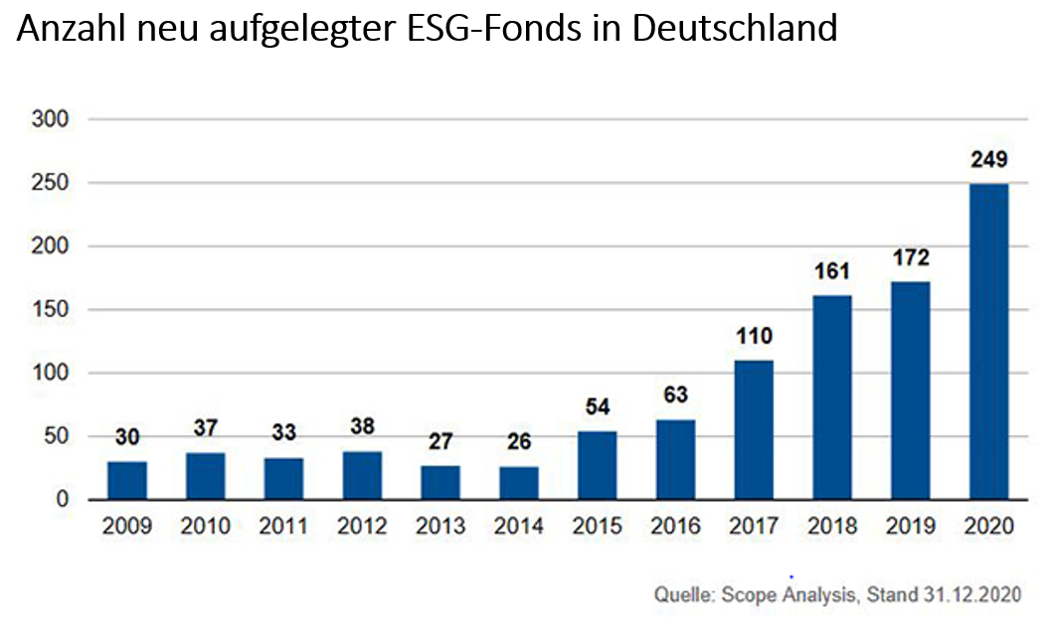
Zahlen – Daten - Fakten

Slide 5
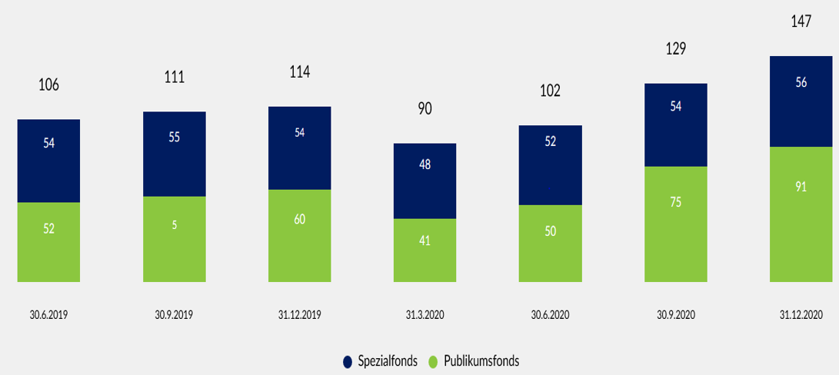
Zahlen – Daten - Fakten
Fondsvermögen nachhaltiger offener Publikums- und Spezialfonds
in Mrd. €, Stand 21.12.2020, Quelle: BVI

Slide 6
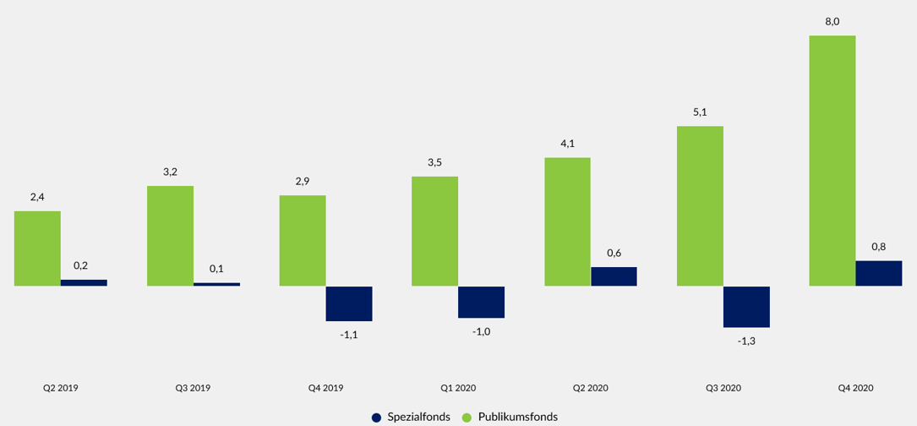
Zahlen – Daten - Fakten
Netto-Mittelaufkommen nachhaltiger offener Publikums- und Spezialfonds
in Mrd. €, Stand: 31.12.2020, Quelle: BVI

Slide 7
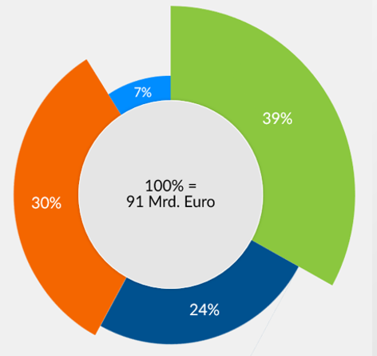
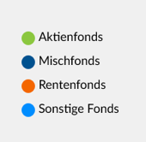
Zahlen – Daten - Fakten
Fondsvermögen nachhaltiger offener Publikumsfonds nach Assetklassen
Stand 31.12.2020, Quelle: BVI

Slide 8
Zahlen – Daten - Fakten
Wertentwicklung der wichtigsten Gruppen der Publikumsfonds im Jahr 2020,
im Verhältnis zu konventionellen Publikumsfonds
Stand: 31.12.2020, Quelle: BVI
Fondsgruppe | Rendite p. a. in % |  | Renditedifferenz
 | nachhaltig | konventionell | in %
Mischfonds ausgewogen, global | 3,2 | 2,3 | 0,9
Aktienfonds global | 7,1 | 3,4 | 3,8
Rentenfonds, Corporate Bonds | 4,6 | 2,0 | 2,6
Mischfonds aktienbetont, global | 5,3 | 1,4 | 3,9
Mischfonds rentenbetont, global | 3,1 | 0,7 | 2,5

Slide 9
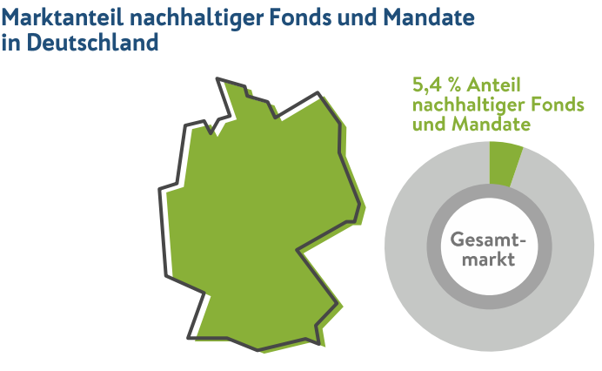
Zahlen – Daten - Fakten

Slide 10
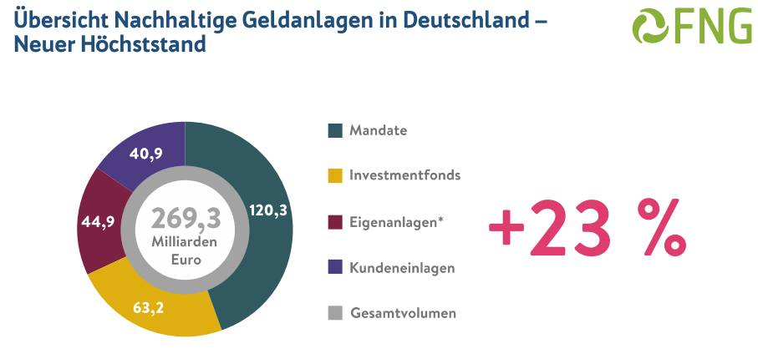
Zahlen – Daten - Fakten

Slide 11
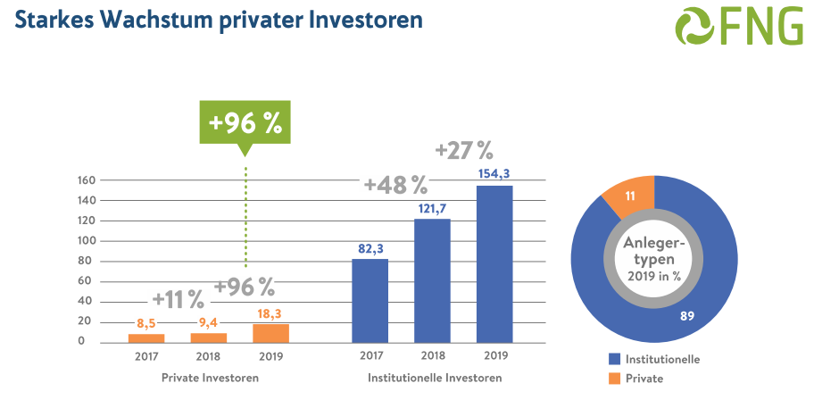
Zahlen – Daten - Fakten

Slide 12
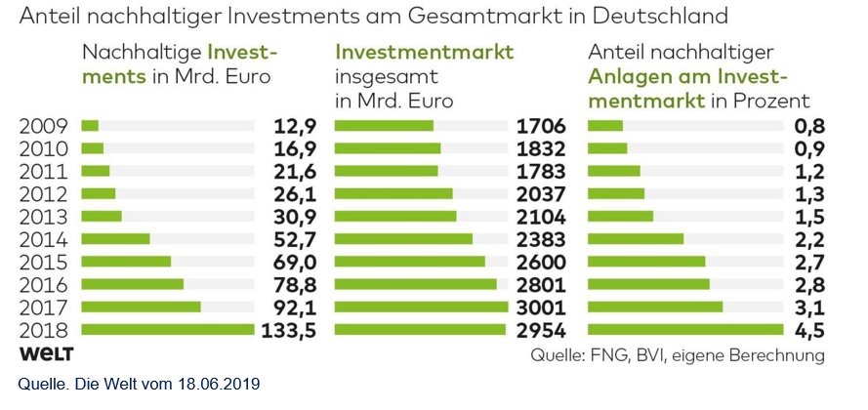
Zahlen – Daten - Fakten

Slide 13
Zahlen – Daten - Fakten
Europarechtliche Vorgaben
MIFID II
Formularwerke und MSC
Nachhaltigkeit in der Fondsvermögensverwaltung
Weitere Lektüre / Sachkundeschulung

Slide 14
EU-Aktionsplan für ein nachhaltiges Finanzwesen
Die EU-Kommission hat am 08.03.2018 einen Aktionsplan für ein nachhaltiges Finanzwesen vorgelegt
Hintergrund war das Pariser Klimaschutzübereinkommen und die UN-Agenda 2030 (vom 12.12.2015)

Slide 15
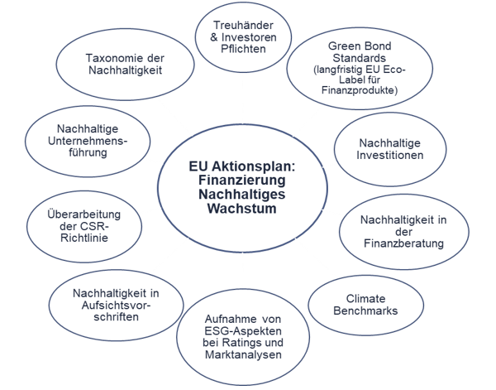
Inhalt des Aktionsplanes
Der Aktionsplan enthält Handlungs-empfehlungen für ein nachhaltiges Finanzwesen zur Erreichung der klimapolitischen Ziele von Paris und der nachhaltigen Entwicklungsziele durch
Umlenkung der Kapitalströme
Einbeziehung der Nachhaltigkeit in das Risikomanagement und
Förderung der Transparenz und Langfristigkeit

Slide 16
Environmental
Klimaschutz
Schutz der biologischen Vielfalt
Schutz von Wasser und Meeresressourcen
Vermeidung von Umweltverschmutzung
usw.
Governance
Steuerehrlichkeit
Verhinderung von Korruption
Nachhaltigkeits-management
Gewährleitung von Arbeitnehmerrechten
Offenlegung von Informationen
usw.
Social
Anerkennung arbeits-rechtlicher Standards
Arbeitssicherheit Gesundheitsschutz
Gewerkschafts-/Versammlungsfreiheit
Angemessene Entlohnung
Ausbildungs- und Weiterbildungs-chancen
usw.
E S G

Slide 17
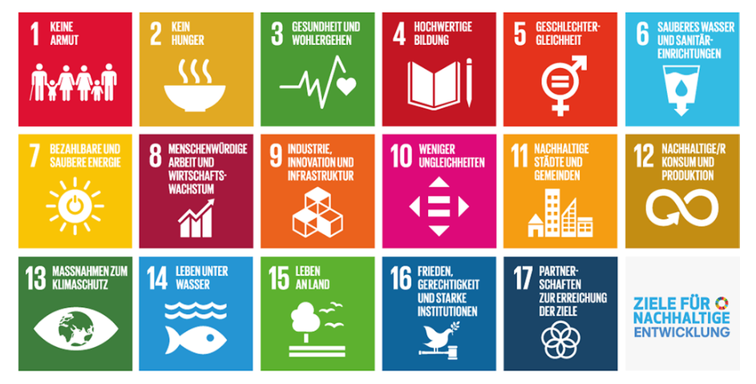
17 globale Nachhaltigkeitsziele
https://www.bundesregierung.de/breg-de/themen/nachhaltigkeitspolitik/nachhaltigkeitsziele-verstaendlich-erklaert-232174

Slide 18







Stand der Umsetzung und wie geht es weiter?
01.01.2022
RTS zur OVO TaxonomieVO –
Teil 1
Reporting nach OVO
2021
Verabschiedung Level 2 zur TaxonomieVO
Q 1 2022
Vorgaben zur Geeignetheit
2023
TaxonomieVO Teil2
10.03.21
OVO
Die am 10.03.2021 teilweise in Kraft tretende Offenlegungsverordnung in der EU verpflichtet Finanzmarktteilnehmer zu mehr Transparenz beim Thema Nachhaltigkeit.
Die TaxonomieVO enthält die Kriterien zur Bestimmung, ob eine Wirtschaftstätigkeit als ökologisch nachhaltig einzustufen ist (Taxonomie), um damit den Grad der ökologischen Nachhaltigkeit einer Investition ermitteln zu können.
RTS – Regulatorische und technische Regulierungsstandards - dienen der Harmonisierung der Bestimmungen, deren Spezifizierung und Festlegung
Vorgaben zur Geeignetheit (MIFID II). Umsetzung im 1. Halbjahr 2022

Slide 19
Terminologie der Offenlegungsverordnung OVO
Wen betrifft es?
Finanzmarkteilnehmer | Finanzberater
Wertpapierfirmen, Kreditinstitute, die Portfolioverwaltung erbringen | Wertpapierfirmen, Kreditinstitute die Anlageberatung erbringen
KVGen | Anlageberater (vertraglich gebundene Vermittler)
Einrichtung der betrieblichen Altersversorgung | Versicherungsvermittler 34 d
Versicherungsunternehmen, die Versicherungsanlageprodukte anbieten | Versicherungsunternehmen, die zu Versicherungsanlageprodukten beraten

Slide 20
Europarechtliche Vorgaben - OffenlegungsVO
Bei welchen Produkten greift die OffenlegungsVO?
  Verwaltete Portfolien (z B. Vermögensverwalter mit § 32 KWG-Lizenz)
  AIF und Investmentfonds (OGAW)
  Altersvorsorgeprodukte
  Versicherungsanlageprodukte (z. B. Fondspolicen)
  NICHT davon betroffen: z. B. Einzelaktien, Anleihen, Anlagevermittlung

Slide 21
Terminologie der Offenlegungsverordnung OVO
Die folgenden Inhalte der Präsentation beziehen sich auf die europa-rechtlichen Vorgaben für
Finanzberater, z. B. Tied Agents, Versicherungsberater
Für wen gilt die Offenlegungs-VO nicht?
Unternehmen mit weniger als drei Mitarbeiter (Vorsicht! - Begriff: Mitarbeiter im Gesetz nicht genau definiert)
Anlagevermittler
Berater nach § 34 f GewO

Slide 22
Europarechtliche Vorgaben - OffenlegungsVO
Wichtige Begriffe
nachhaltige Investition: Investitionen zur Erreichung von Umweltzielen (u. a. Reduzierung von „Treibhausgasemissionen“) oder sozialen Zielen – soweit kein solches Ziel zugleich erheblich beeinträchtigt wird und Unternehmen, in die investiert wird, „Verfahrensweisen einer guten Unternehmensführung anwenden“ (z. B. die „Einhaltung der Steuervorschriften“).
Nachhaltigkeitsrisiko: ein Ereignis oder eine Bedingung in den Bereichen Umwelt, Soziales oder Unternehmensführung, aus dem sich „wesentliche negative Auswirkungen auf den Wert der Investition“ ergeben könnten (z. B. Extremwetterereignisse, Anstieg des Meeresspiegels, Verteuerung fossiler Energieträger, Betrugs- und Reputationsrisiken usw.). = Direkte negative Auswirkung auf das Kundendepot möglich!
Nachhaltigkeitsfaktoren sind „Umwelt-, Sozial- und Arbeitnehmerbelange, die Achtung der Menschenrechte und die Bekämpfung von Korruption und Bestechung“. Im Kern geht es darum, ob mit der Geldanlage Schäden in der Umwelt angerichtet bzw. gefördert werden können.

Slide 23
Europarechtliche Vorgaben - TaxonomieVO
Anwendungsbereich: unter anderem für Finanzmarktteilnehmer und deren Produkte
NICHT für Finanzberater
Taxonomie in Bezug auf Nachhaltigkeit – Neues gemeinsames Klassifizierungssystem mit einheitlichen Begrifflichkeiten, das Anleger überall verwenden können, wenn sie in Projekte und Wirtschaftstätigkeiten mit erheblichen positiven Klima- und Umweltauswirkungen investieren wollen.
Taxonomieverordnung - Gilt ab 31.12.2021 (Ziele 1-2) bzw. 2022 (weitere Ziele 3-6); maßgebliche Level 2 Maßnahmen in Diskussion.
Enthält Kriterien zur Bestimmung, ob eine Wirtschaftstätigkeit als ökologisch nachhaltig einzustufen ist, um damit den Grad der ökologischen Nachhaltigkeit einer Investition ermitteln zu können.

Slide 24
Übersicht der Pflichten nach der Offenlegungs-Verordnung
Verordnung (EU) 2019/2088
Medium
Finanzdienst- leistung | Finanzmarktteilnehmer z. B. Vermögensverwalter | Finanzberater (= Anlageberatung, z. B. Tied Agents)
Website | Erläuterung der Strategien zur Berücksichtigung von Nachhaltigkeitsrisiken bei Investitionsentscheidungsprozessen (Art. 3)
 | Wenn nachteilige Auswirkungen von Investitionsentscheidungen auf Nachhaltigkeitsfaktoren berücksichtigt werden, muss erläutert werden, welche Strategien auf Unternehmensebene insoweit angelegt werden. Wenn diese Auswirkungen nicht berücksichtigt werden, müssen hierfür kurz und knapp „klare Gründe“ angegeben werden (Art. 4)
 | Wenn eine nachhaltige Investition beworben oder angestrebt wird, muss erläutert werden, wie dies auf Produktebene umgesetzt und bewertet wird (Art. 10)
Vorvertragliche Informationen | Erläuterung, wie Nachhaltigkeitsrisiken auf Unternehmensebene bei den Investitionsentscheidungen berücksichtigt und welche Auswirkungen bei den Produkten erwartet werden. Wenn keine relevanten Risiken gesehen werden, muss dies „klar und knapp“ begründet werden (Artikel 6) – Für Tied Agents – Anpassung erfolgt durch das Haftungsdach
 | Spätestens ab 30.12.2022: Erläuterung, ob und wie nachteilige Auswirkungen auf Nachhaltigkeitsfaktoren auf Produktebene berücksichtigt werden (Art.7)
 | Werden auf Produktebene ökologische und sozial Merkmale beworben oder nachhaltige Investitionen angestrebt, dann muss erläutert werden, wie diese Ziele erreicht werden sollen (Art. 8 und 9)
Regelmäßige Berichte | Werden ökologische und soziale Merkmale beworben oder nachhaltige Investitionen angestrebt, muss die im Berichtszeitraum erreichte Gesamtnachhaltigkeitswirkung erläutert werden (Art. 11)
Textvorschläge für die Website sind
am Schluss der Präsentation beigefügt
Quelle: VUV

Slide 25
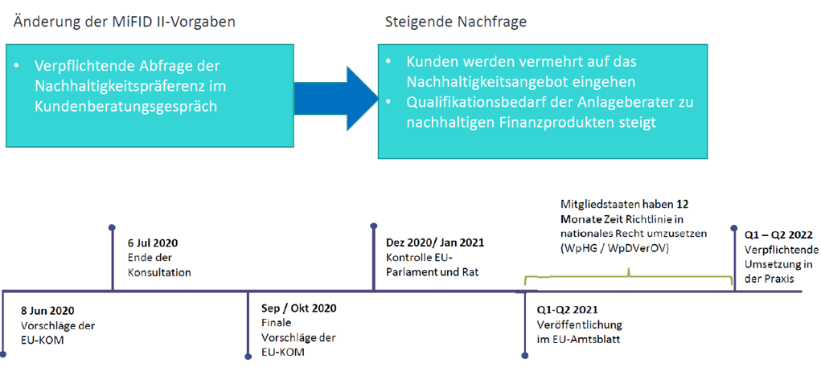
Europarechtliche Vorgaben – MiFID II
Quelle: yourcomp

Slide 26
Inhalt
Zahlen – Daten - Fakten
Europarechtliche Vorgaben
MIFID II
Formularwerke und MSC
Nachhaltigkeit in der Fondsvermögensverwaltung
Weitere Lektüre / Sachkundeschulung

Slide 27
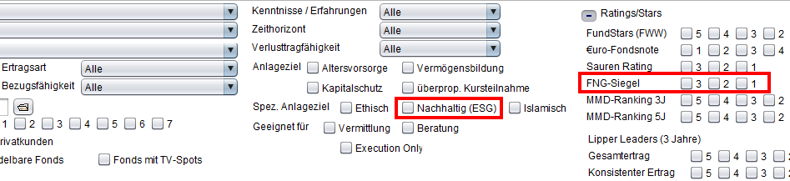
Formularwerke/
Selektion der Investments
Einarbeitung der neuen Parameter in der Beratungsdokumentation erfolgt kurzfristig
  - rechtlich noch nicht zwingend -
Selektion von ESG-Investments im MSC
Investments mit ESG-Kriterien werden laufend ergänzt, neue Datenlieferanten wurden abonniert. Jedoch kann es vorkommen, dass ESG-Fonds als solche im MSC noch nicht gelistet sind. Bitte mitteilen, damit eine Umstellung erfolgen kann!

Slide 28
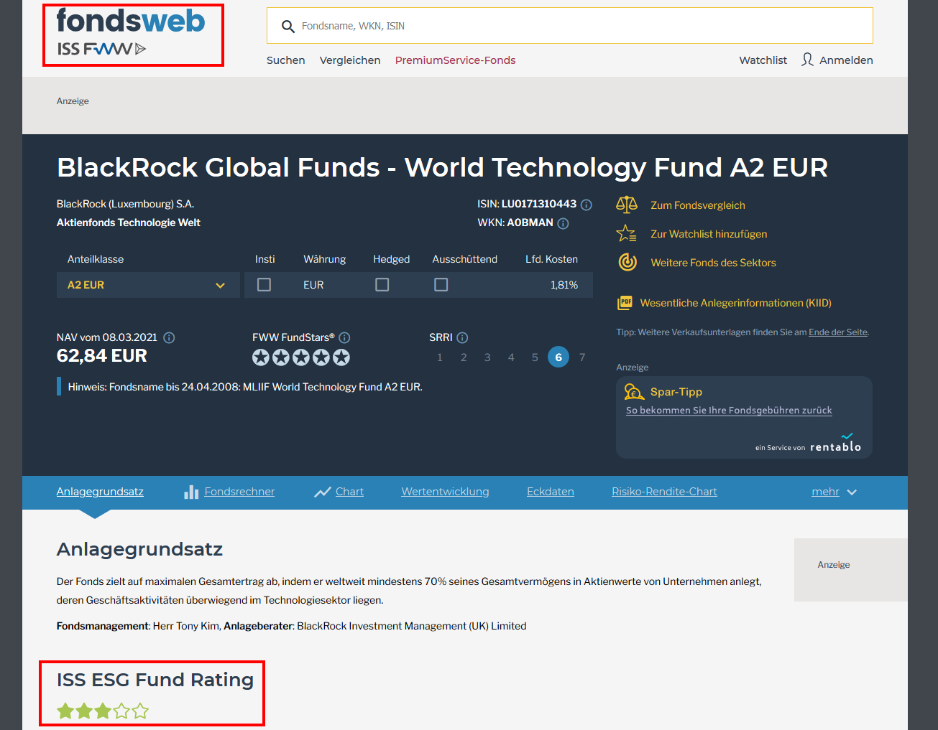
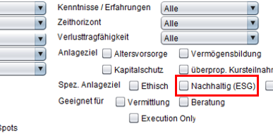
Uneinheitliche Datenlage
Die bisher einfache Ja / Nein Abfrage kann zu einem Ausschluss nachhaltiger Fonds führen
Quelle: https://www.fondsweb.com/de/LU0171310443

Slide 29
34f-Berater / Tied Agents- MSC
In Klärung, ob zwei Anlegerprofile nebenher laufen können
  - mit und ohne ESG-Thematik
Für Tied Agents erfolgen zur Zeit noch rechtliche Abstimmungen zwischen Dialog und deren Juristen
Nicht problematisch, nachdem die Änderungen in der Dokumentation erst in 2022 vollzogen werden müssen

Slide 30
Inhalt
Zahlen – Daten - Fakten
Europarechtliche Vorgaben
MIFID II
Formularwerke und MSC
Nachhaltigkeit in der Fondsvermögensverwaltung
Weitere Lektüre / Sachkundeschulung

Slide 31
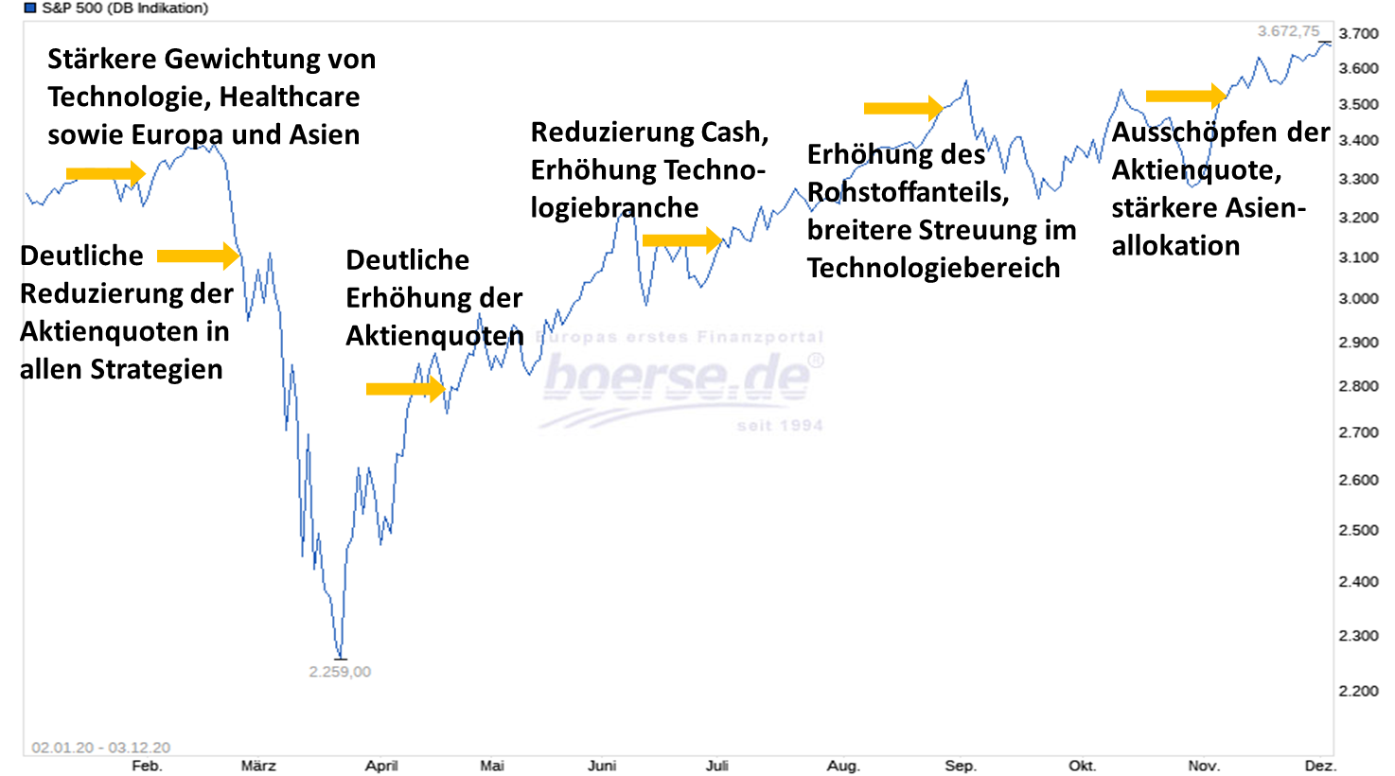
Nachhaltigkeit in der Fondsvermögensverwaltung
Was bedeutet aktives Management in der Fonds-Vermögensverwaltung?

Slide 32
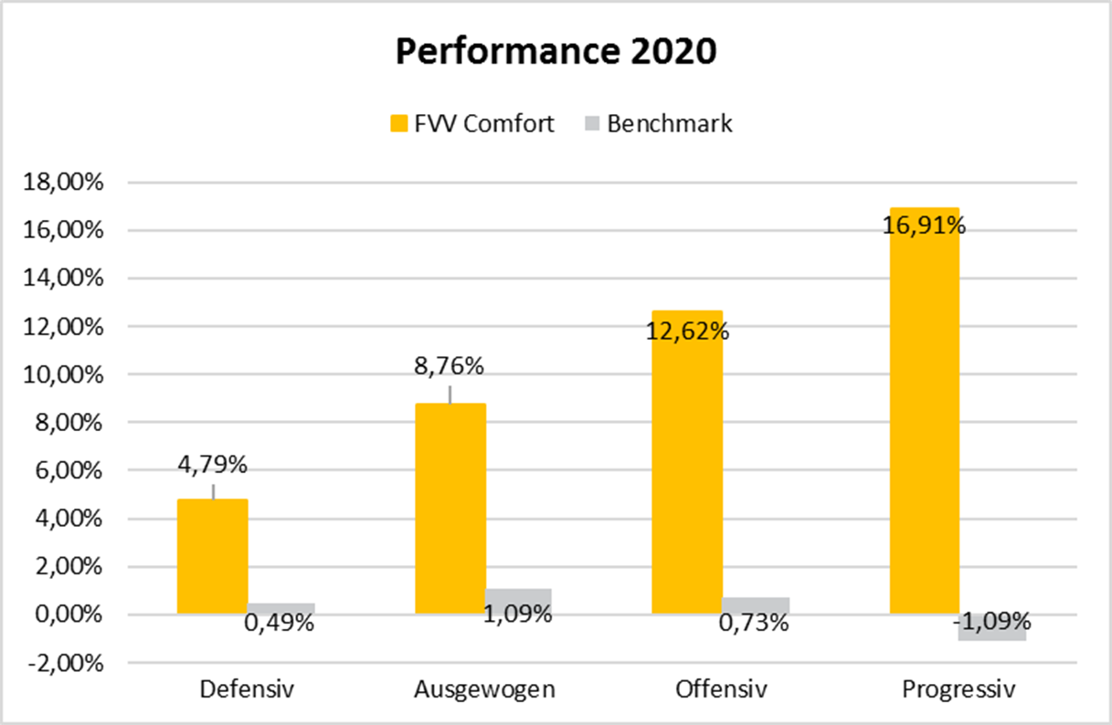
Performance* 2020 der
vier Strategien Dialog Comfort FVV:
*Brutto-Rendite. Die vergangene Wertentwicklung ist kein Indikator für zukünftige Erträge.
Zukünftige Ergebnisse können höher oder niedriger ausfallen.

Slide 33
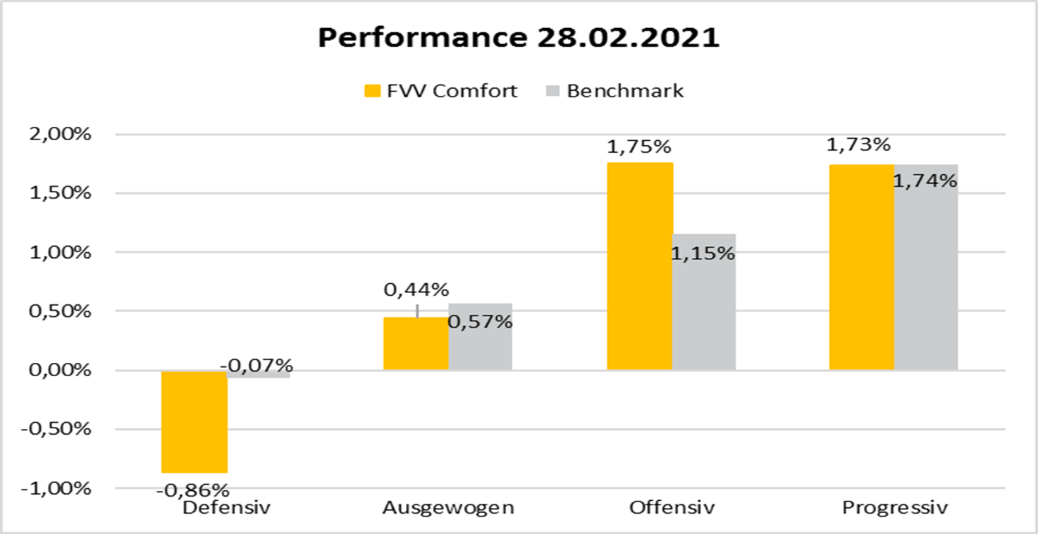
Performance* YTD 2021 der
vier Strategien Dialog Comfort FVV:
*Brutto-Rendite. Die vergangene Wertentwicklung ist kein Indikator für zukünftige Erträge.
Zukünftige Ergebnisse können höher oder niedriger ausfallen.

Slide 34
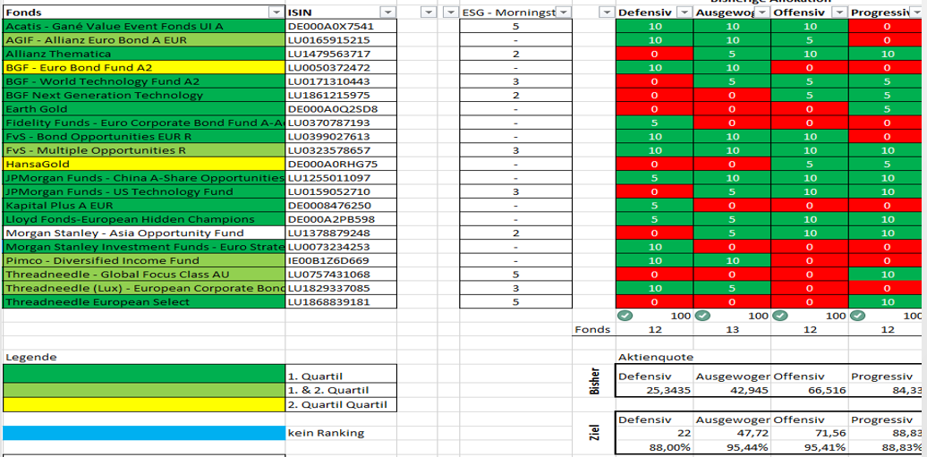
Nachhaltigkeit in der Fondsvermögensverwaltung

Slide 35
Inhalt
Zahlen – Daten - Fakten
Europarechtliche Vorgaben
MIFID II
Formularwerke und MSC
Nachhaltigkeit in der Fondsvermögensverwaltung
Weitere Lektüre / Sachkundeschulung

Slide 36


Weitere Lektüre
Leitfaden des VuV können Sie bei der Dialog anfordern
Finden Sie unter
Bafin Merkblatt Nachhaltigkeit

Slide 37
Sachkunde 2021
Veranstaltung der Dialog
Entweder als Webinar oder
Präsenzveranstaltung in Frankfurt
Thema: Schwerpunkt Nachhaltigkeit
Im 2. Halbjahr 2021

Slide 38
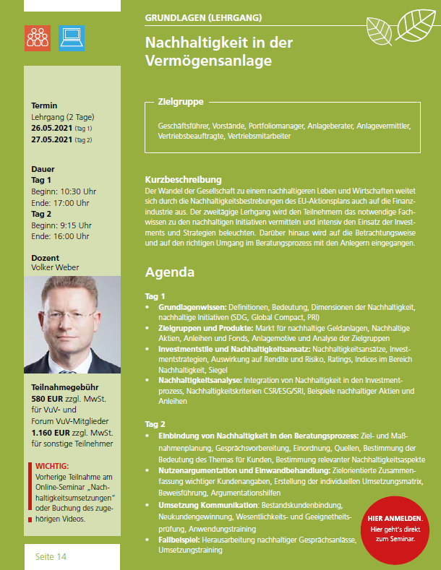
Sachkunde 2021
Lehrgang vom VUV
Nachhaltigkeit in der Vermögensanlage
Für Tied Agents gelten die reduzierten Preise!
Bei Interesse Anmeldung über die Dialog

Slide 39
Was ist jetzt zu tun?
Erläuterung der Strategien zur Berücksichtigung von Nachhaltigkeitsrisiken bei Investitionsentscheidungsprozessen (Art. 3) auf Ihrer Website
Wenn nachteilige Auswirkungen von Investitionsentscheidungen auf Nachhaltigkeitsfaktoren berücksichtigt werden, muss erläutert werden, welche Strategien auf Unternehmensebene insoweit angelegt werden. Wenn diese Auswirkungen nicht berücksichtigt werden, müssen hierfür kurz und knapp „klare Gründe“ angegeben werden (Art. 4)
Textvorschläge für die Website sind
am Schluss der Präsentation angefügt

Slide 40

F R A G E N ?

Slide 41


Vielen Dank
für Ihre
Aufmerksamkeit!

Slide 42
NACHHALTIGKEITSRISIKEN
Textvorschlag für Website – Bitte auf Ihre Bedürfnisse anpassen
am Beispiel des Ausschlussprinzips / zur Veröffentlichung auf der Webseite / für Vermögensverwaltung und Anlageberatung
einschließlich Erklärung nach Art. 5 OffenlegungsVO
Unsere Strategien zur Einbeziehung von Nachhaltigkeitsrisiken (Art. 3 OffenlegungsVO)
Aufgrund gesetzlicher Vorschriften (Art. 3 OffenlegungsVO) sind wir zu den nachfolgenden Angaben verpflichtet. Eine Bewerbung ökologischer oder sozialer Merkmale in unseren Anlagestrategien oder für sonstige konkrete Finanzinstrumente ist nicht beabsichtigt:
Als Unternehmen möchten wir einen Beitrag leisten zu einem nachhaltigeren, ressourceneffizienten Wirtschaften mit dem Ziel, insbesondere die Risiken und Auswirkungen des Klimawandels zu verringern. Neben der Beachtung von Nachhaltigkeitszielen in unserer Unternehmensorganisation selbst sehen wir es als unsere Aufgabe an, auch unsere Kunden in der Ausgestaltung der zu uns bestehenden Geschäftsverbindung für Aspekte der Nachhaltigkeit zu sensibilisieren.
Umweltbedingungen, soziale Verwerfungen und oder eine schlechte Unternehmensführung können in mehrfacher Hinsicht negative Auswirkun-gen auf den Wert der Anlagen und Vermögenswerte unserer Kunden haben. Diese sog. Nachhaltigkeitsrisiken können unmittelbare Auswirkungen auf die Vermögens-, Finanz- und Ertragslage und auch auf die Reputation der Anlageobjekte haben. Da sich derartige Risiken letztlich nicht voll-ständig ausschließen lassen, haben wir für die von uns angebotenen Finanzdienstleistungen spezifische Strategien entwickelt, um Nachhaltig-keitsrisiken erkennen und begrenzen zu können.
Für die Begrenzung von Nachhaltigkeitsrisiken versuchen wir Anlagen in solche Unternehmen zu identifizieren und möglichst auszuschließen, die ein erhöhtes Risikopotential aufweisen. Mit spezifischen Ausschlusskriterien sehen wir uns in der Lage, Investitionsentscheidungen (oder Anlage-empfehlungen) auf umweltbezogene, soziale oder unternehmensbezogene Werte auszurichten. Hierzu greifen wir in der Regel auf im Markt anerkannte Bewertungsmethoden zurück.
Die Identifikation geeigneter Anlagen kann zum einen darin bestehen, dass wir in Investmentfonds investieren (bzw. empfehlen), deren Anlage-politik bereits mit einem geeigneten und anerkannten Nachhaltigkeits-Filter zur Reduktion von Nachhaltigkeitsrisken ausgestattet ist. Die Identi-fikation geeigneter Anlagen zur Begrenzung von Nachhaltigkeitsrisken kann auch darin bestehen, dass wir für die Produktauswahl in der Vermö-gensverwaltung bzw. für die Empfehlungen in der Anlageberatung auf anerkannte Rating-Agenturen zurückgreifen. Die konkreten Einzelheiten ergeben sich aus den individuellen Vereinbarungen.
Die Strategien unseres Unternehmens zur Einbeziehung von Nachhaltigkeitsrisiken fließen auch in die unternehmensinternen Organisationricht-linien ein. Die Beachtung dieser Richtlinien ist maßgeblich für die Bewertung der Arbeitsleistung unserer Mitarbeiter und beeinflusst damit maßgeb-lich die künftige Gehaltsentwicklung. Insoweit steht die Vergütungspolitik im Einklang mit unseren Strategien zur Einbeziehung von Nachhaltigkeitsrisiken (Art. 5 OffenlegungsVO).

Slide 43
NACHHALTIGKEITSFAKTOREN
Textvorschlag für Website – Bitte auf Ihre Bedürfnisse anpassen
Erklärung zur Nicht-Berücksichtigung nachteiliger Auswirkungen auf Nachhaltigkeitsfaktoren
(Art. 4 OffenlegungsVO)
Aufgrund gesetzlicher Vorschriften (Art. 4 Abs. 1 a Abs. 2 OffenlegungsVO bzw. Art. 4 Abs. 5 a OffenlegungsVO) sind wir zu den nachfolgenden Angaben verpflichtet:
Investitionsentscheidungen können nachteilige Auswirkungen auf die Umwelt (z.B. Klima, Wasser, Artenvielfalt), auf soziale - und Arbeitnehmerbelange haben und auch der Bekämpfung von Korruption und Bestechung abträglich sein.
Wir haben grundsätzlich ein erhebliches Interesse daran, unserer Verantwortung als Finanzdienstleister gerecht zu werden und dazu beizutragen, derartige Auswirkungen im Rahmen unserer Anlageentscheidungen (bzw. Anlageempfehlungen) zu vermeiden. Die Umsetzung der hierfür vorgegebenen rechtlichen Vorgaben ist nach derzeitigem Sachstand jedoch aufgrund der bestehenden und noch drohenden bürokratischen Rahmenbedingungen unzumutbar. Überdies sind wesentliche Rechtsfragen noch ungeklärt.
Zur Vermeidung rechtlicher Nachteile sind wir daher derzeit daran gehindert, eine öffentliche Erklärung dahingehend abzugeben, dass und in welcher Art und Weise wir die im Rahmen unserer Investitionsentscheidungen (oder Anlageempfehlungen) nachteiligen Auswirkungen auf Nachhaltigkeitsfaktoren (Umweltbelange usw.) berücksichtigen. Daher sind wir gehalten, auf unserer Webseite zu erklären, dass wir diese vorläufig und bis zu einer weiteren Klärung nicht berücksichtigen (Art. 4 Abs. 1 b) OffenlegungsVO bzw. Art. 4 Abs. 5 b) OffenlegungsVO).
Wir erklären aber ausdrücklich, dass diese Handhabung nichts an unserer Bereitschaft ändert, einen Beitrag zu einem nachhaltigeren, ressourceneffizienten Wirtschaften mit dem Ziel zu leisten, insbesondere die Risiken und Auswirkungen des Klimawandels und anderer ökologischer oder sozialer Missstände zu verringern.

Slide 44
Informationen über die Art und Weise der Einbeziehung von Nachhaltigkeitsrisiken
(Art. 6 OffenlegungsVO) –
zur Veröffentlichung in den vorvertraglichen Informationen für Vermögensverwaltung und Anlageberatung am Beispiel des Ausschlussprinzips
Aufgrund gesetzlicher Vorschriften (Art. 6 Abs. 1 und 2 OffenlegungsVO) sind wir zu den nachfolgenden Angaben verpflichtet. Eine Bewerbung ökologischer oder sozialer Merkmale in unseren Anlagestrategien oder für sonstige konkrete Finanzinstrumente ist nicht beabsichtigt:
Als Unternehmen möchten wir einen Beitrag leisten zu einem nachhaltigeren, ressourcen-effizienten Wirtschaften mit dem Ziel, insbesondere die Risiken und Auswirkungen des Klimawandels zu verringern. Neben der Beachtung von Nachhaltigkeitszielen in unserer Unternehmensorganisation selbst sehen wir es als unsere Aufgabe an, auch unsere Kun-den in der Ausgestaltung der zu uns bestehenden Geschäftsverbindung für Aspekte der Nachhaltigkeit zu sensibilisieren.
Umweltbedingungen, soziale Verwerfungen und oder eine schlechte Unternehmensführung können in mehrfacher Hinsicht negative Auswirkungen auf den Wert der Anlagen und Vermögenswerte unserer Kunden haben. Diese sog. Nachhaltigkeitsrisiken können unmittelbare Auswirkungen auf die Vermögens-, Finanz- und Ertragslage und auch auf die Reputation der Anlageobjekte haben. Da sich derartige Risiken letztlich nicht vollständig aus-schließen lassen, haben wir für die von uns angebotenen Finanzdienstleistungen spezifische Strategien entwickelt, um Nachhaltigkeitsrisiken erkennen und begrenzen zu können.
Für die Begrenzung von Nachhaltigkeitsrisiken versuchen wir Anlagen in solche Unter-nehmen zu identifizieren und möglichst auszuschließen, die ein erhöhtes Risikopotential aufweisen. Mit spezifischen Ausschlusskriterien sehen wir uns in der Lage, Investitionsentscheidungen (oder Anlageempfehlungen) auf umweltbezogene, soziale oder unternehmensbezogene Werte auszurichten. Hierzu greifen wir in der Regel auf im Markt anerkannte Bewertungsmethoden zurück.
Die Identifikation geeigneter Anlagen kann zum einen darin bestehen, dass wir in Investmentfonds investieren (bzw. empfehlen), deren Anlagepolitik bereits mit einem geeigneten und anerkannten Nachhaltigkeits-Filter zur Reduktion von Nachhaltigkeitsrisken ausgestattet ist. Die Identifikation geeigneter Anlagen zur Begrenzung von Nachhaltigkeitsrisiken kann auch darin bestehen, dass wir für die Produktauswahl in der Vermögensverwaltung (bzw. für die Empfehlungen in der Anlageberatung) auf anerkannte Rating-Agenturen zu-rückgreifen. Die konkreten Einzelheiten ergeben sich aus den individuellen Vereinbarungen.
Unter der Voraussetzung, dass es uns gelingt, Unternehmen mit erhöhtem Risikopotential zu identifizieren und von einer Anlage auszuschließen, dürften sich die verbleibenden Nachhaltigkeitsrestrisiken nur in einem geringen Umfang nachteilig auf die Rendite auswirken und nicht signifikant vom allgemeinen Marktrisiko abweichen. Nachhaltigkeitsrisiken, die für uns in dem oben beschriebenen Identifizierungsprozess nicht erkennbar sind, können sich erheblich stärker auf die Rendite auswirken.

